Slide 1
Destinix
INTEGRANTES:
Alejandra Florez Guarnizo
Diego Esteban Lopez Melo
Kevin Leonardo Beltran Peña
Kristin Vanessa Restrepo Moreno
Ficha: 2900612

Slide 2

Logo
Nombre
Sistema logístico de tours, consultas, y publicación de destinos turísticos
Destinix(D.X)
Frase
Don’t stop traveling

Slide 3

Objetivo General
Crear un sistema turístico para Bogotá que funcione como un ayudante logístico, facilitando la planificación, reserva y acceso a información turística, optimizando trámites y mejorando la experiencia turística.

Slide 4
Objetivos Específicos
Desarrollar una plataforma centralizada que permita a los turistas acceder fácilmente a información actualizada sobre destinos, servicios y actividades turísticas en Bogotá.
Optimizar el sistema de reservas integrando alojamientos y actividades en un solo entorno digital.
Automatizar procesos administrativos clave, como la gestión de pagos, la facturación y el control de disponibilidad de recursos.

Slide 5
Pregunta problema
¿Cómo podemos diseñar y ejecutar experiencias turísticas únicas y memorables en Bogotá, que resaltan la diversidad cultural, natural y gastronómica de nuestra ciudad , atrayendo tanto a turistas nacionales y contribuyendo al desarrollo económico y social de las comunidades locales?

Slide 6
Planteamiento del problema
Falta de eficiencia y organización en la gestión turística en Bogotá.
El sector turístico enfrenta desafíos significativos en la coordinación de servicios y procesos administrativos. Incluyendo las reservas de alojamiento , actividades, etc. Muchos viajeros encuentran difícil acceder a información precisa y actualizada, mientras que los operadores turísticos locales luchan por gestionar eficazmente sus recursos y destacar en un mercado competitivo.

Slide 7
Alcance del Proyecto
El alcance de este proyecto está planeado para ser reconocido por una gran magnitud de público y generar un mayor actividad en el aplicativo. Se planea integrar toda clase de sitios turísticos (hotelería, turismo, gastronomía, etc) que se encuentren disponibles en la capital.

Slide 8
Justificación
El propósito de este proyecto consiste en solucionar la problemática de la falta de información, posibilitando a los usuarios descubrir y acceder de manera fácil a una amplia gama a sus intereses y ubicación, mejorando de esta forma su experiencia al planificar.

Slide 9
Trimestre I y II

Slide 10
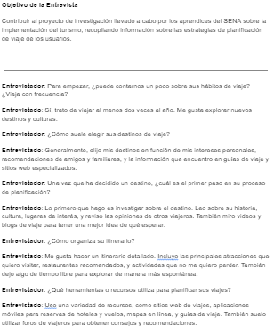
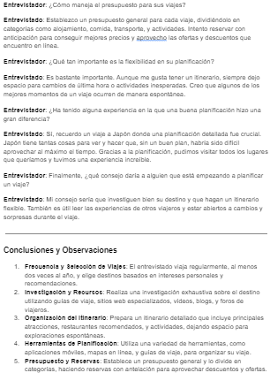
Entrevistas

Slide 11
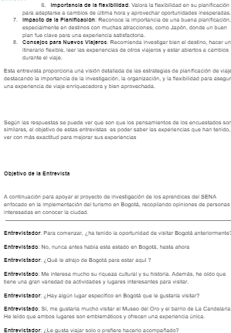
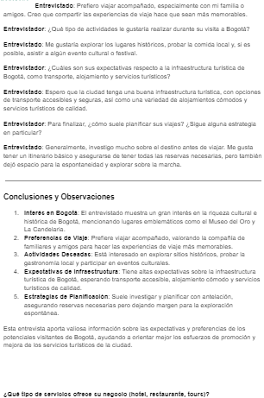
Entrevistas

Slide 12
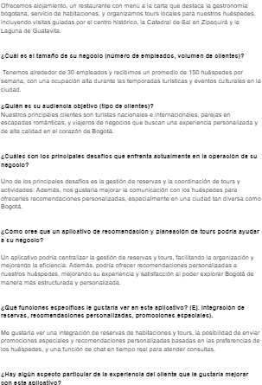
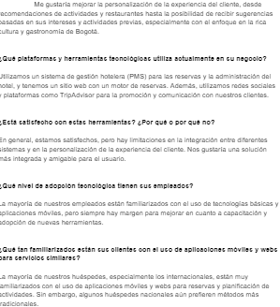
Entrevistas
Entrevistas

Slide 13
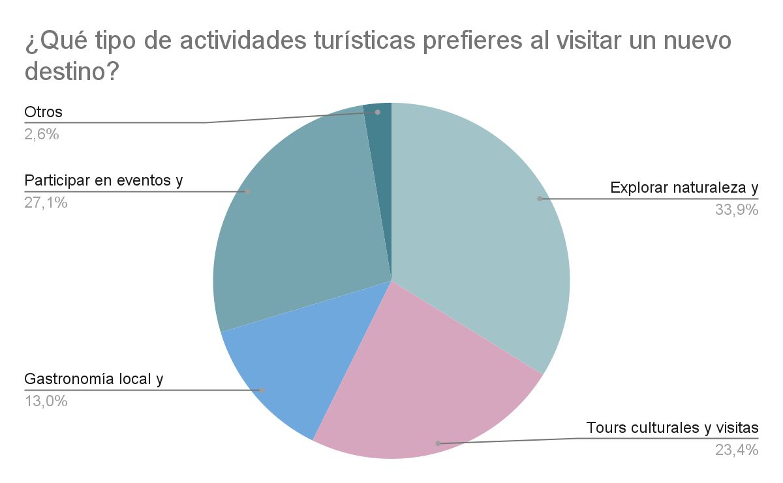
Encuestas

Slide 14
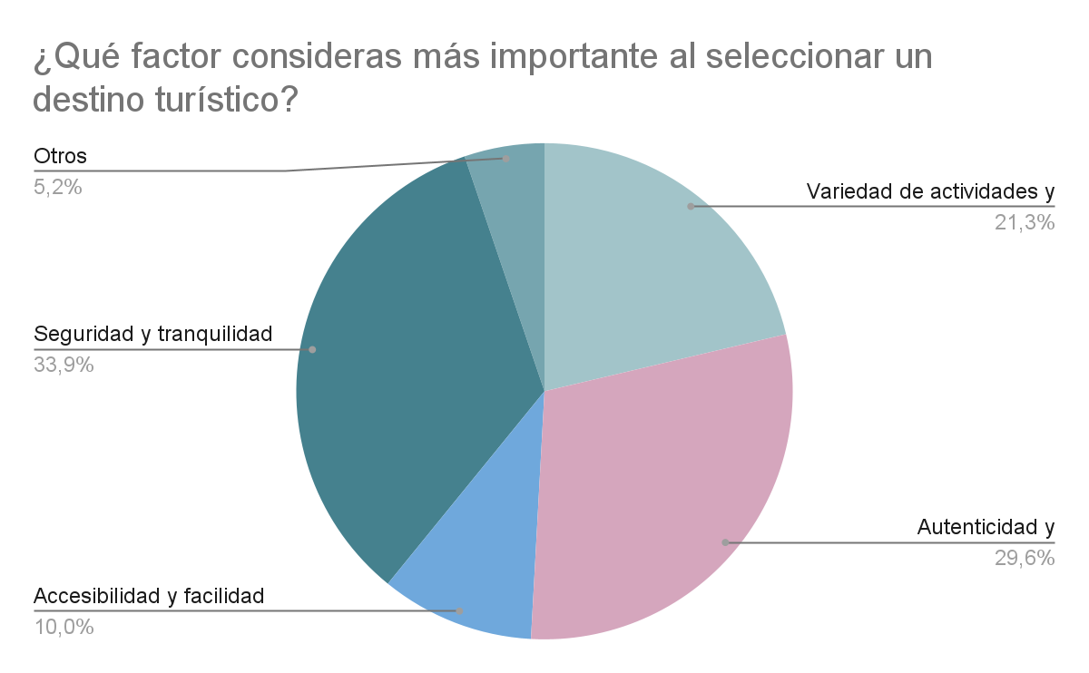
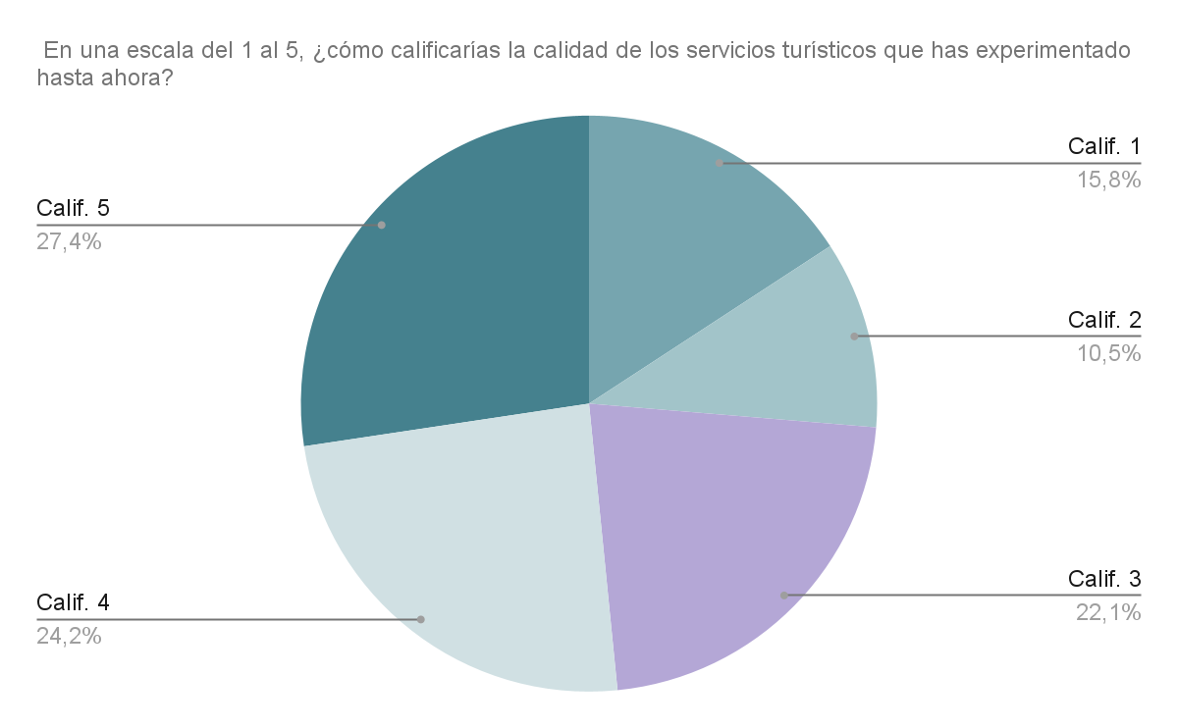
Encuestas

Slide 15
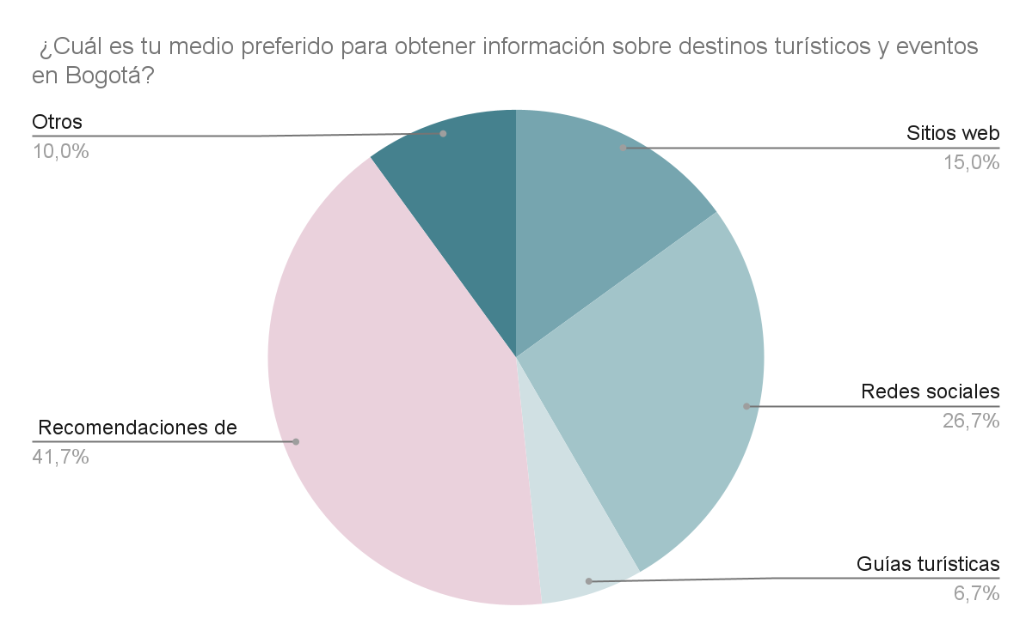
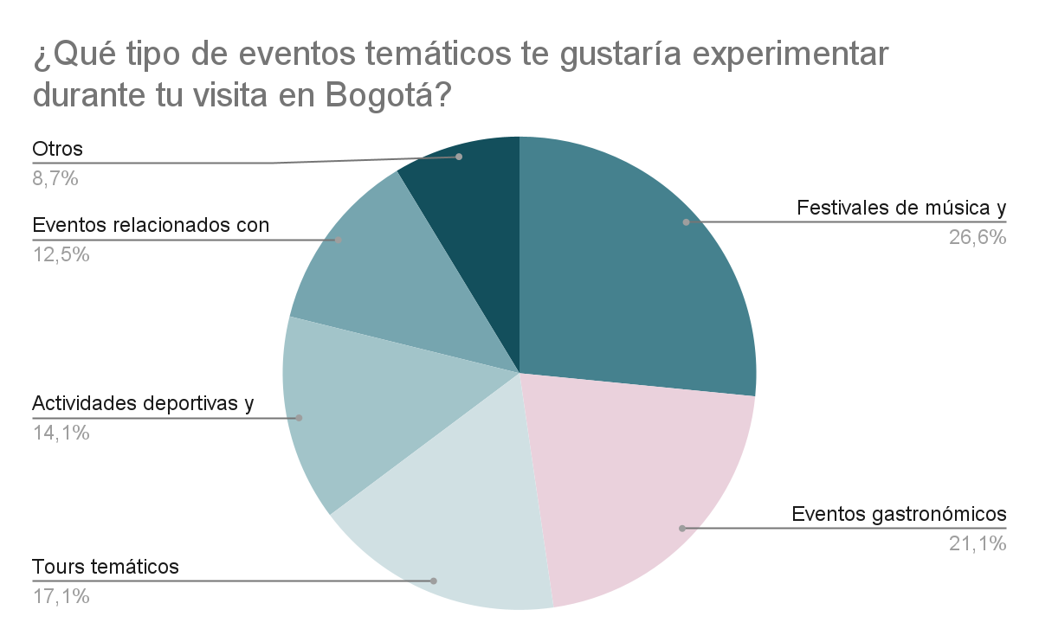
Encuestas

Slide 16
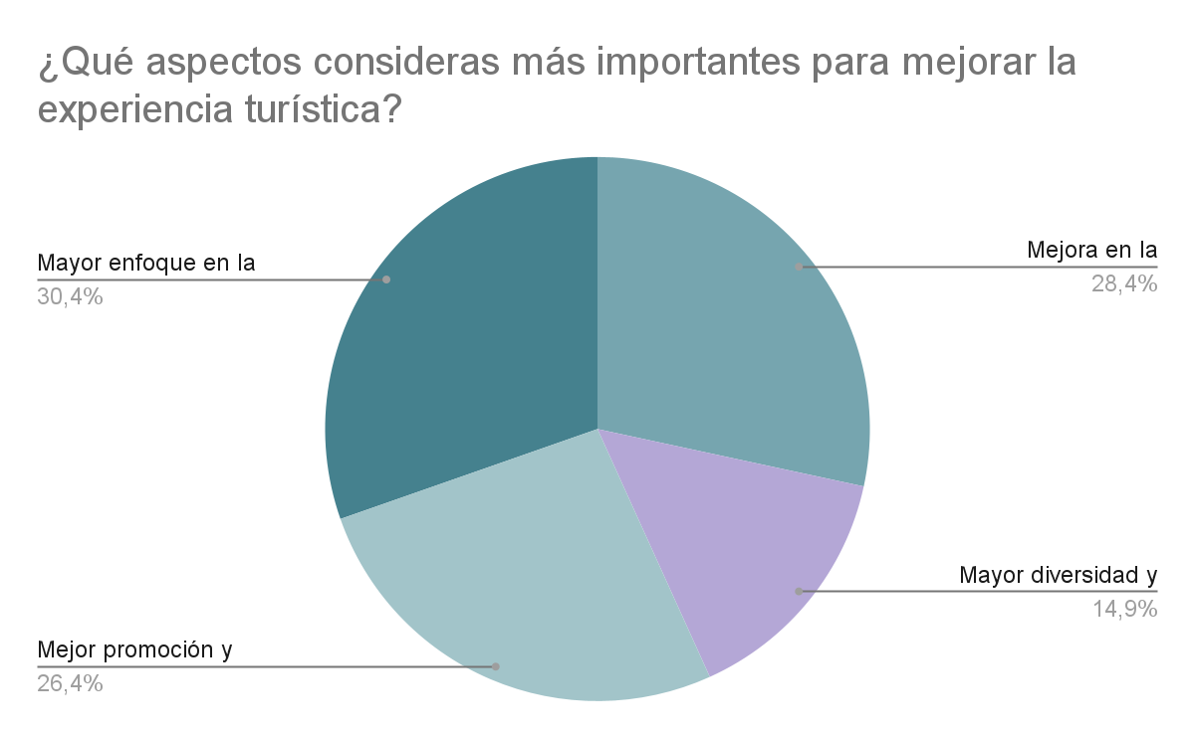
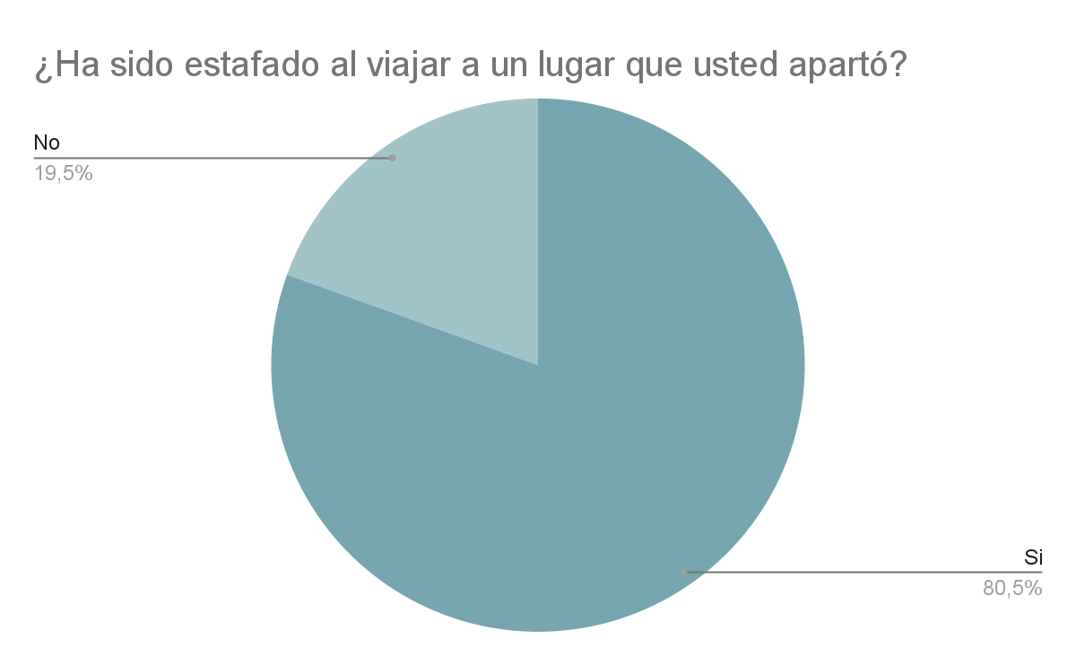
Encuestas

Slide 17
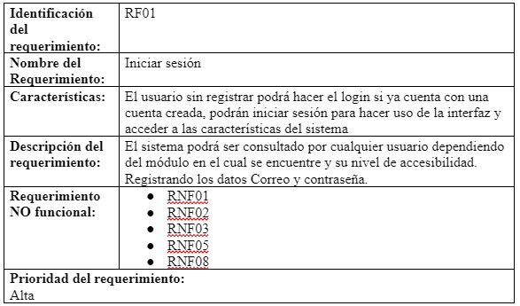
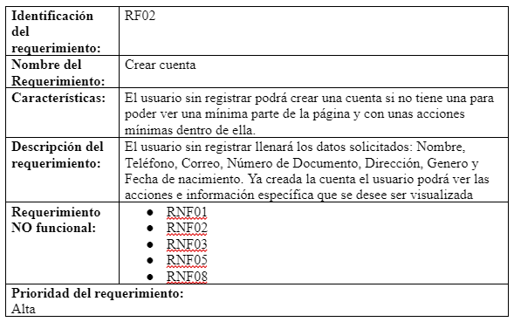
Requerimientos Funcionales

Slide 18
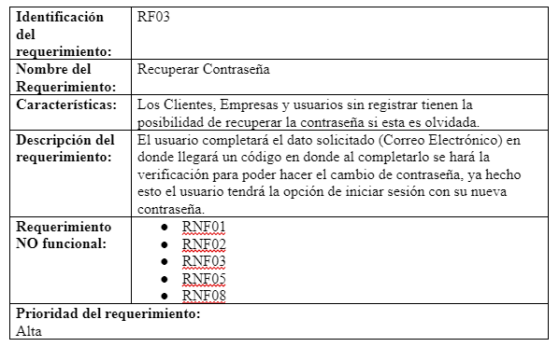
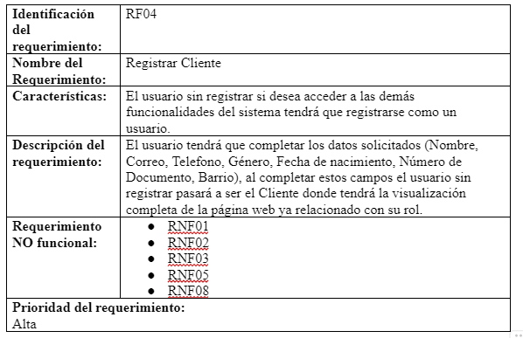
Requerimientos Funcionales

Slide 19
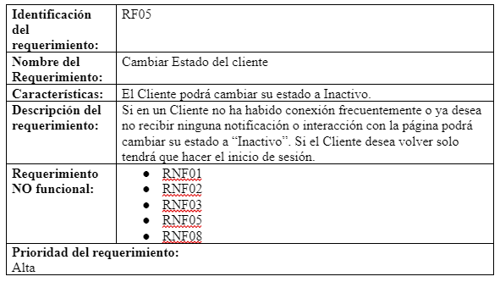
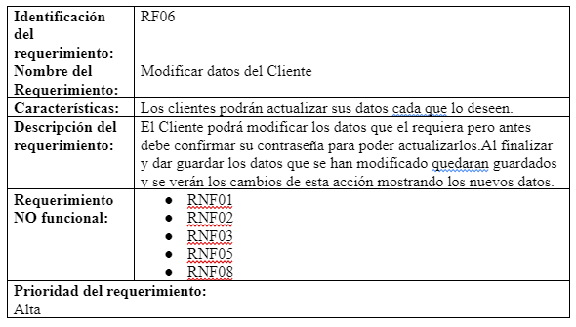
Requerimientos Funcionales

Slide 20
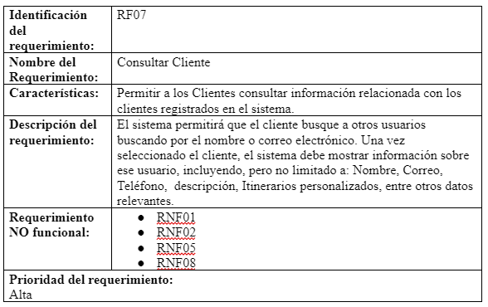
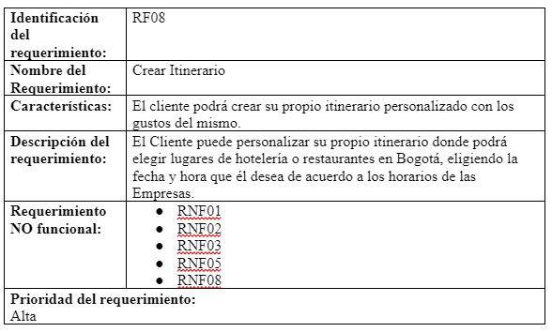
Requerimientos Funcionales

Slide 21
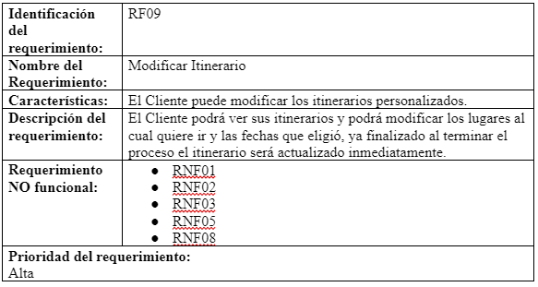
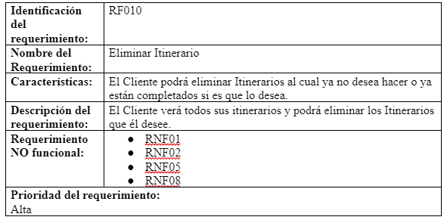
Requerimientos Funcionales

Slide 22
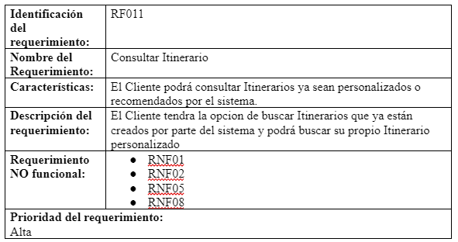
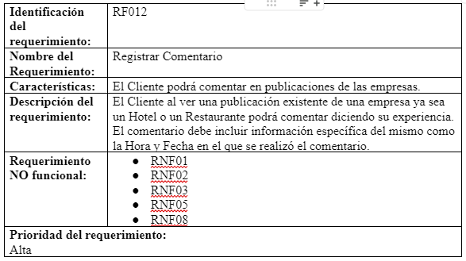
Requerimientos Funcionales

Slide 23
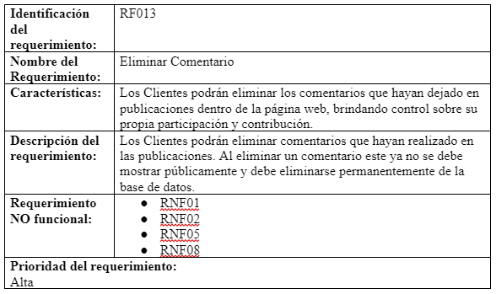
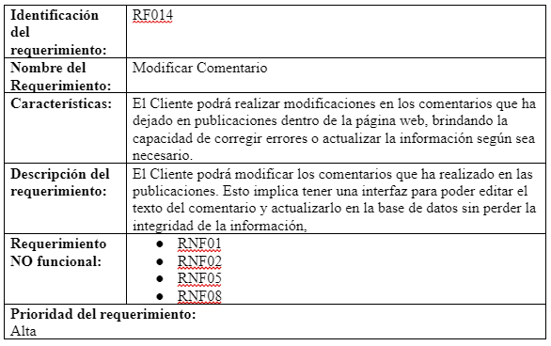
Requerimientos Funcionales

Slide 24
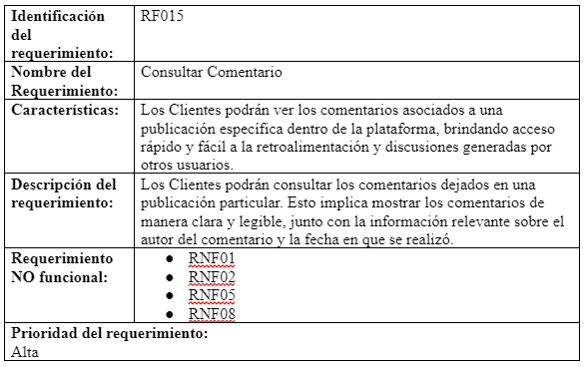
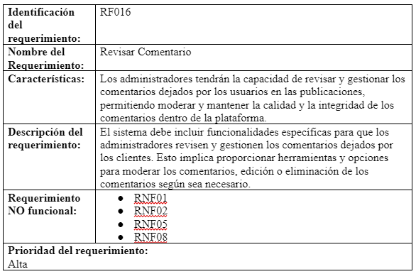
Requerimientos Funcionales

Slide 25
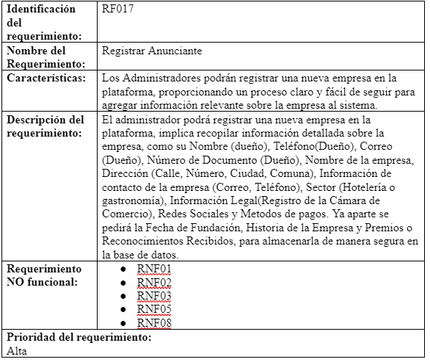
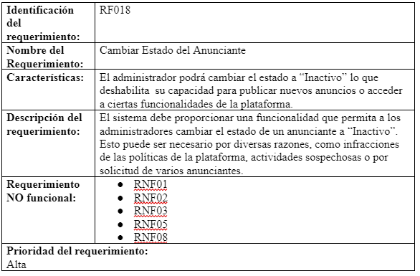
Requerimientos Funcionales

Slide 26
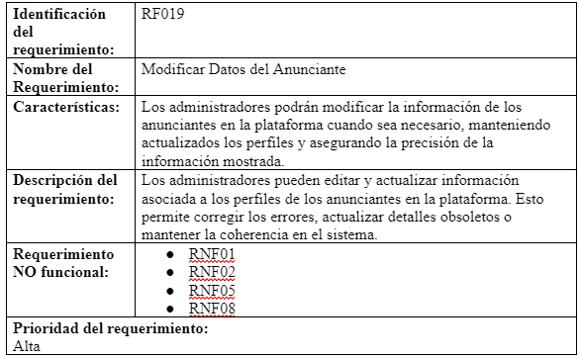
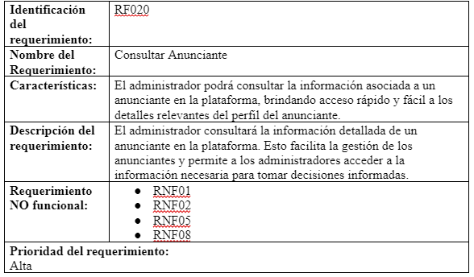
Requerimientos Funcionales

Slide 27
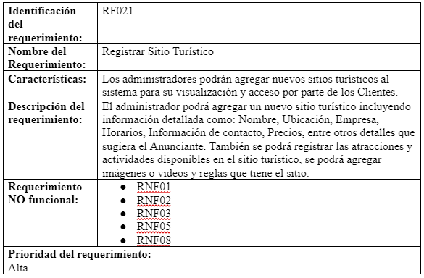
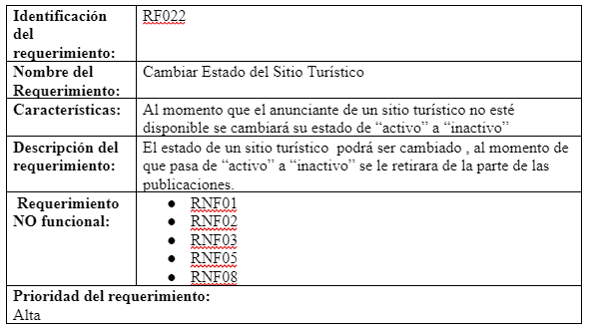
Requerimientos Funcionales

Slide 28
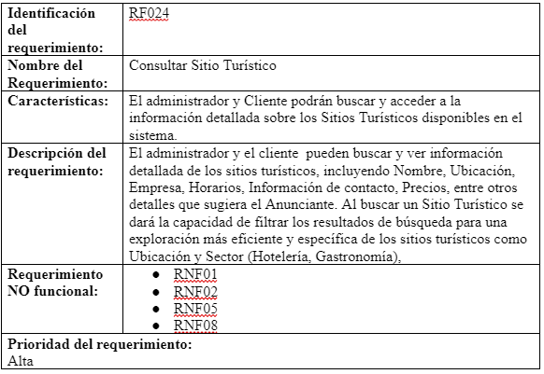
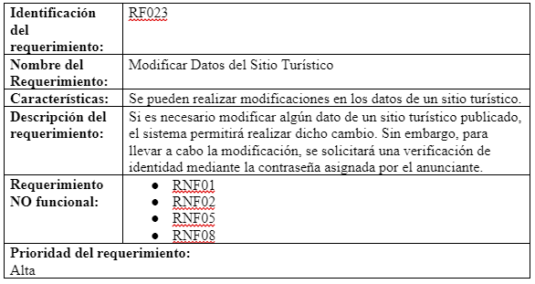
Requerimientos Funcionales

Slide 29
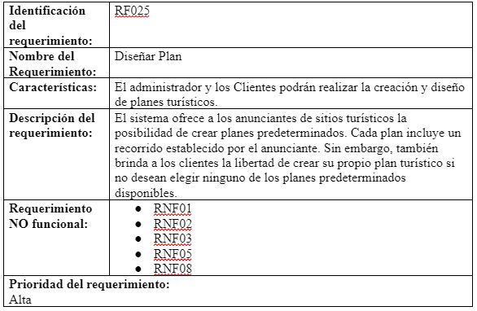
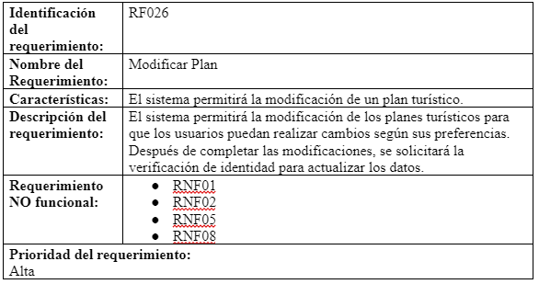
Requerimientos Funcionales

Slide 30
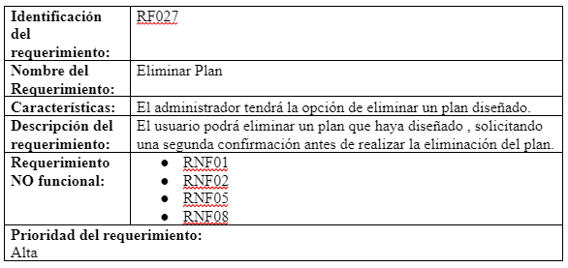
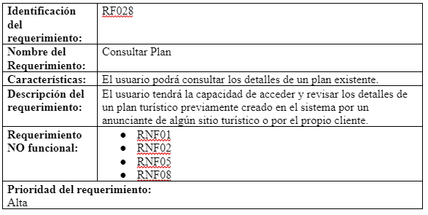
Requerimientos Funcionales

Slide 31
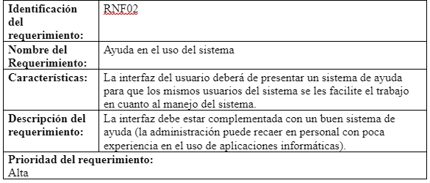
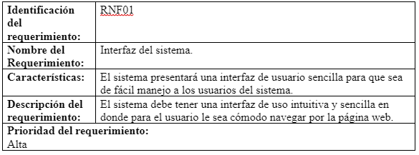
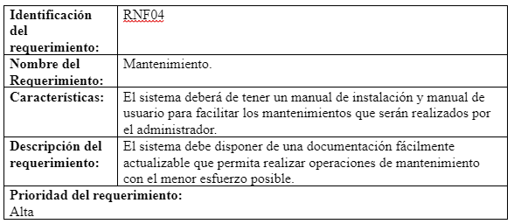
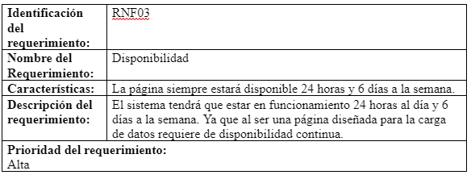
Requerimiento No Funcionales

Slide 32
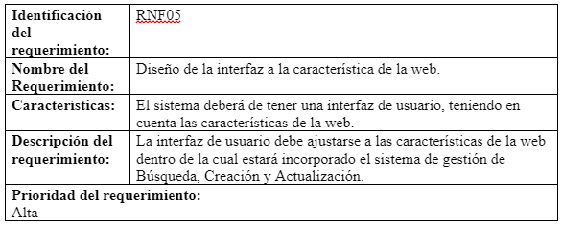
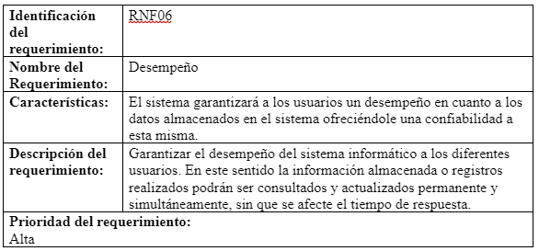
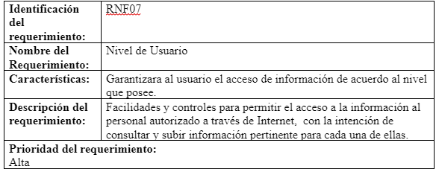
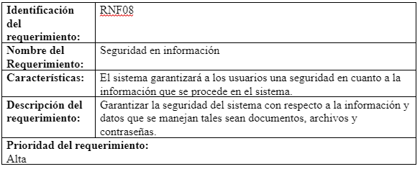
Requerimiento No Funcionales

Slide 33
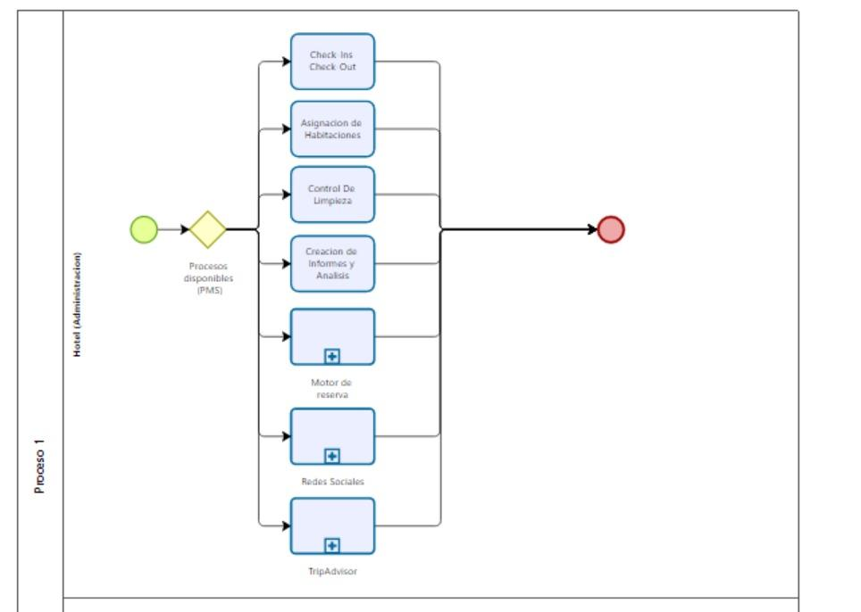
Procesos BPMN

Slide 34

Procesos BPMN

Slide 35

Procesos BPMN

Slide 36

Procesos BPMN

Slide 37

Procesos BPMN

Slide 38

Procesos BPMN

Slide 39

Procesos BPMN
https://drive.google.com/file/d/11vJB6_dlm9OgejAshBj5B-61WnQtL4N4/view?usp=sharing

Slide 40

Validación de requerimientos con wireframes

Slide 41



Slide 42



Slide 43



Slide 44



Slide 45



Slide 46



Slide 47


Slide 48



Slide 49



Slide 50






Slide 51


Slide 52


Slide 53



Slide 54



Slide 55



Slide 56


Slide 58



Slide 59


Slide 60


Slide 61


Slide 62


Slide 63


Slide 64
Ficha Técnica
Ficha Técnica Infinite Horizons

Slide 65
Propuesta
Propuesta

Slide 66

Diagrama caso de uso

Slide 67



Caso de uso extendido

Slide 68



Caso de uso extendido

Slide 69



Caso de uso extendido

Slide 70



Caso de uso extendido

Slide 71
Caso de uso extendido
Caso de Uso Extendido

Slide 72

Modelo entidad relación MER

Slide 73

Modelo relacional MR

Slide 74

Normalizaciones 1FN, 2FN y 3FN

Slide 75


NORMALIZACION

Slide 76


Diccionario de datos

Slide 77


Diccionario de datos

Slide 78


Diccionario de datos

Slide 79

Diccionario de datos
Diccionario de Datos

Slide 80

Diagrama de clases
https://drive.google.com/drive/folders/16Zu2QOsVdDUn8mTrFicT-thBHLGJPtTe

Slide 81

Diagrama de despliegue

Slide 82



Controles de Versiones

Slide 83
Link al repositorio I.H
https://github.com/LOPEZ2709/INFINITYHORIZONS

Slide 84
Trimestre III

Slide 85

Modelo relacional

Slide 86



Script del modelo relacional
https://github.com/LOPEZ2709/INFINITE-HORIZONS/blob/main/BASE%20DE%20DATOS/infiniteh.sql

Slide 87


Sentencias DML(SQL)
https://drive.google.com/drive/folders/1b_-8grGQoBlYC6nR46nAN05JRLsfFkVh?usp=sharing

Slide 88


Procedimientos y funciones (SQL)

Slide 89
Password o contraseña(encriptación)

Slide 90




Prototipo (Html - Css) FrontEnd Framework (Bootstrap)

Slide 91




Prototipo (Html - Css)

Slide 92




Prototipo (Html - Css)

Slide 93



Prototipo (Html - Css)

Slide 94
Controles de Versiones

Slide 95
Link al repositorio I.H
https://github.com/LOPEZ2709/INFINITYHORIZONS

Slide 96
Trimestre IV

Slide 97




Slide 98


Slide 99
Controles de Versiones

Slide 100
Link al repositorio D.X
https://github.com/LOPEZ2709/INFINITYHORIZONS

Slide 101
Trimestre V

